Slide 1
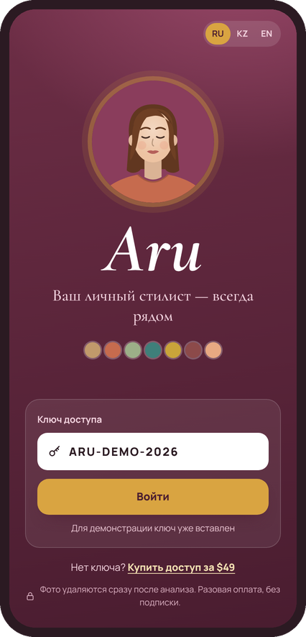
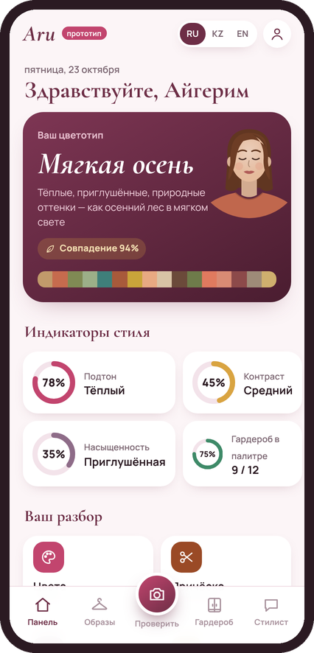
Aru — личный стилист в телефоне
Цветотип, причёска, одежда, аксессуары и готовые образы — в одной панели, на русском, казахском и английском.
Описание прототипа v0.1 · 23 октября 2026

Slide 2




Каждая хочет знать, что ей идёт
Aru отвечает на всё сразу — от одного стилиста, который знает именно её.
Но сегодня это знание собирается по кусочкам — и чаще всего наугад.
Живой стилист — дорого и редко
Консультация раз в жизни, а вопросы возникают каждый день
Приложения дают кусочки
Одно про цвет, другое про причёску — и ничего не сочетается
Покупки наугад
Вещь нравится в магазине, а дома «гасит» лицо и висит в шкафу

Slide 3




Одна панель вместо десяти приложений
Как приборная панель у владельца бизнеса — только про её внешность.
Цветотип на главном экране
«Мягкая осень» и её 16 цветов — всегда перед глазами
Индикаторы стиля
Подтон, контраст, насыщенность и доля гардероба в палитре
Шесть разделов разбора
Цвета, причёска, одежда, аксессуары, макияж, образы
Совет дня и образ на сегодня
Чтобы возвращаться в Aru каждое утро

Slide 4
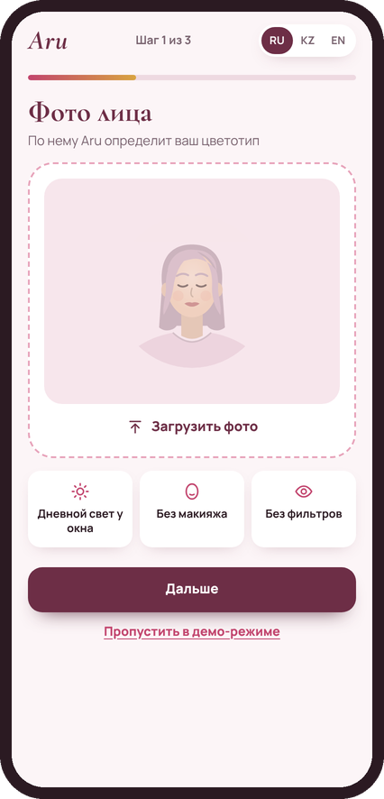
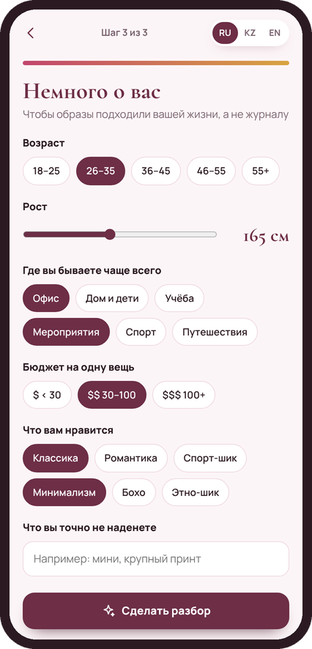
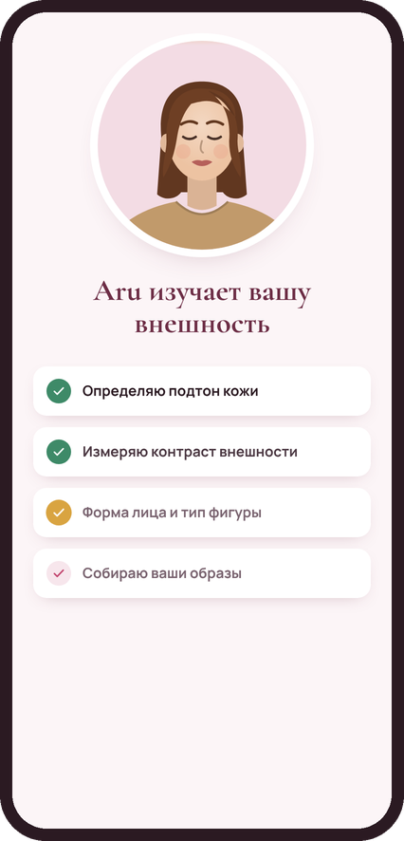
Пять минут — и разбор готов
Фото лица
Дневной свет, без макияжа и фильтров
Короткая анкета
Возраст, рост, образ жизни, бюджет, вкусы
Анализ
Подтон, контраст, форма лица, фигура

Slide 5
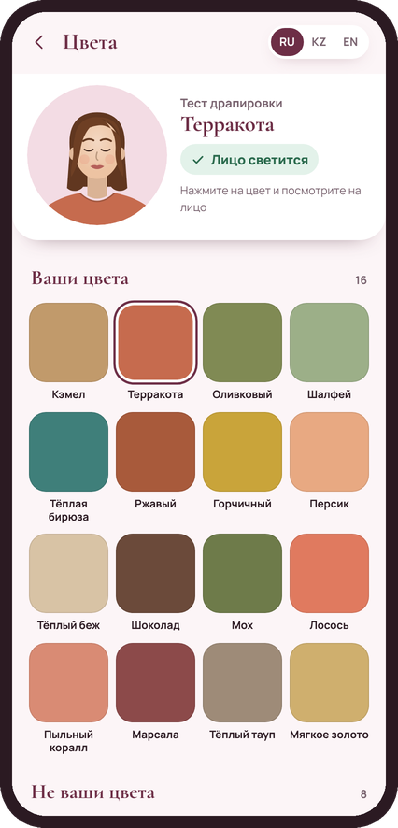
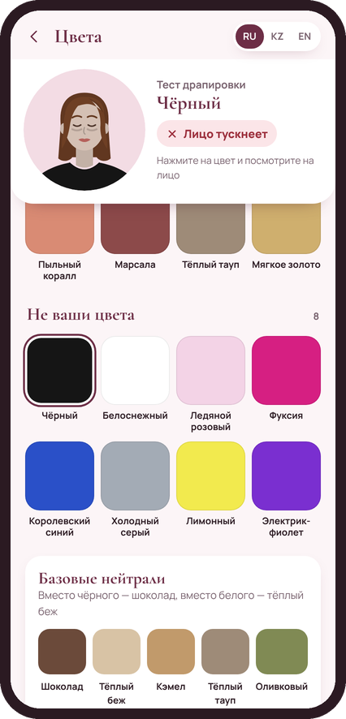



Тест драпировки
Нажимает на цвет — и видит, как он меняет её лицо. Без слов и споров.
Свой цвет — лицо светится
Румянец, ясный взгляд, ровный тон
Чужой цвет — лицо тускнеет
Тени под глазами, серость, усталость
16 своих и 8 чужих цветов
Плюс базовые нейтрали и свой металл — золото
Терракота
Чёрный

Slide 6
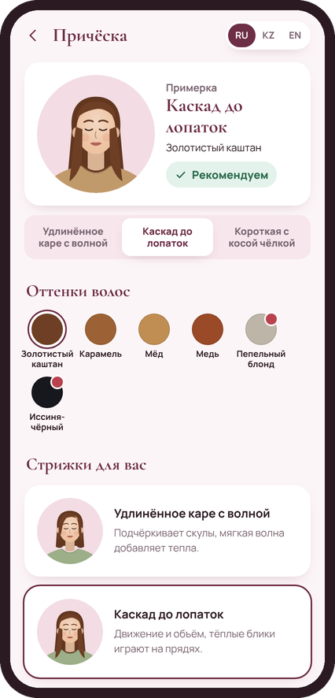
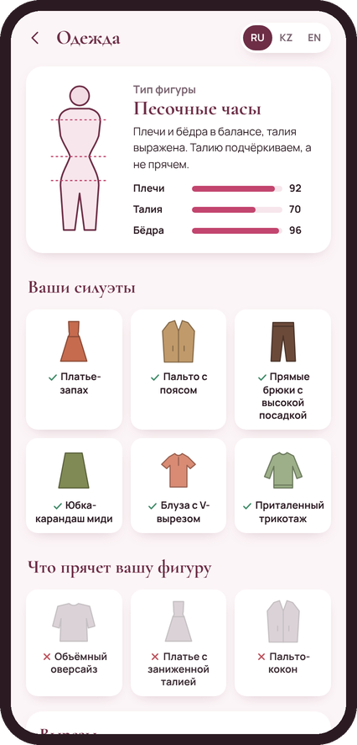
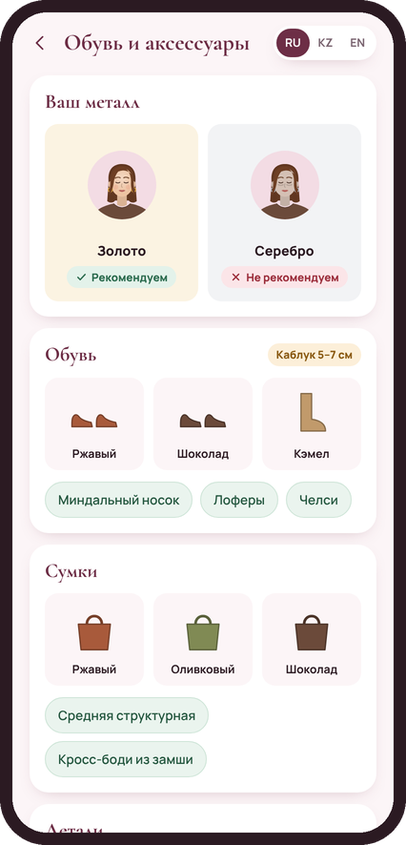
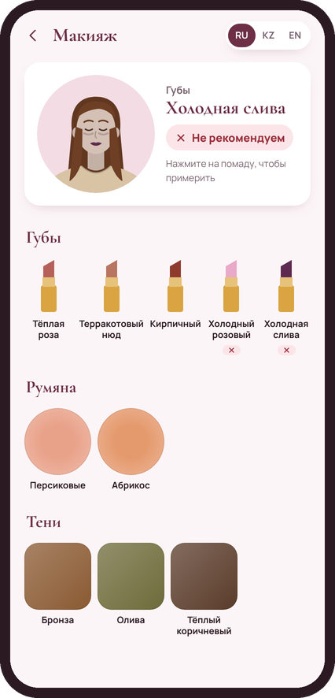
Всё согласовано между собой: от причёски до обуви
Причёска
Примерка 3 стрижек и 6 оттенков
Одежда
Силуэты под её фигуру
Аксессуары
Металл, обувь, сумки
Макияж
Помада примеряется на лицо

Slide 7
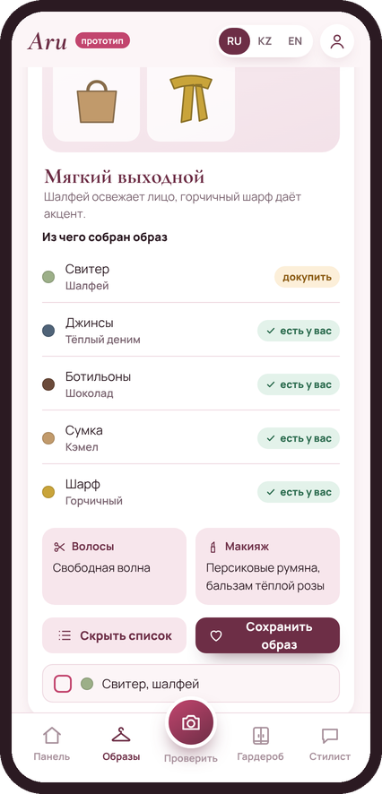



Готовые образы на любой случай
Не теория про цвета, а конкретный ответ на вопрос «что надеть».
Пять поводов
Работа, каждый день, праздник, свидание, путешествие
Из её собственного шкафа
Aru отмечает, что уже есть, а что докупить
Список покупок
Только недостающие вещи — с цветом и названием

Slide 8
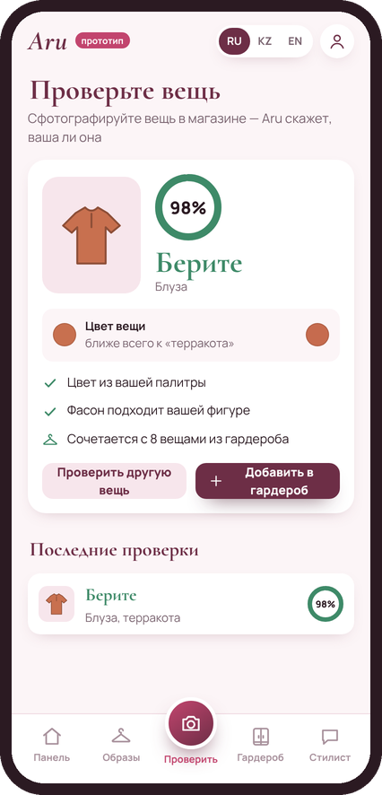
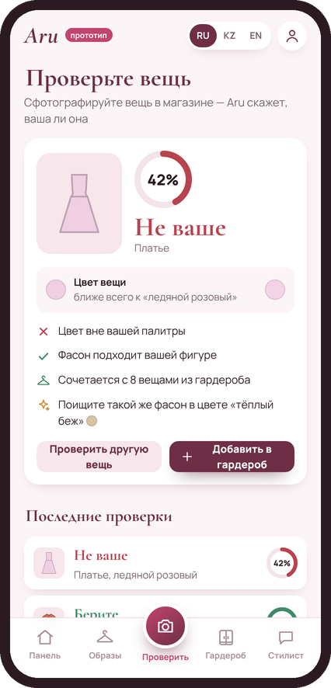



Проверь вещь в примерочной
Фото вещи — и через секунду ответ: брать или нет.
Оценка от 0 до 100
Цвет, фасон и сочетаемость с её гардеробом
Понятный вердикт
«Берите», «Подумайте» или «Не ваше»
Подсказка замены
Тот же фасон, но в её цвете

Slide 9
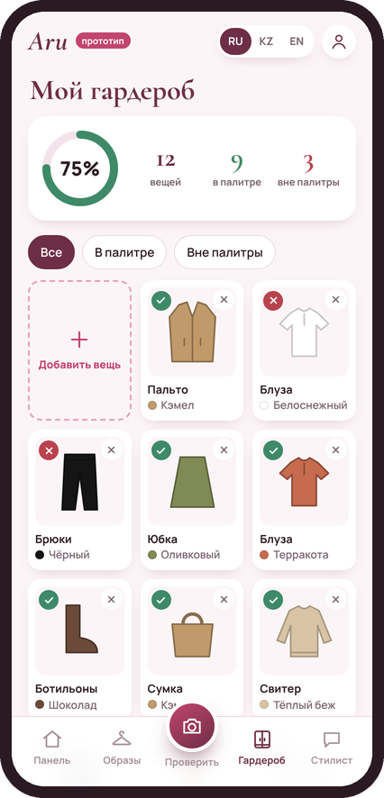


Гардероб, который считает себя сам
Каждая вещь получает отметку: в палитре или нет. Шкаф превращается в цифры.
Индикатор гардероба
Какая доля вещей действительно ей идёт
Фильтры
Все, в палитре, вне палитры
Чего не хватает
Недостающие вещи до базовой капсулы

Slide 10
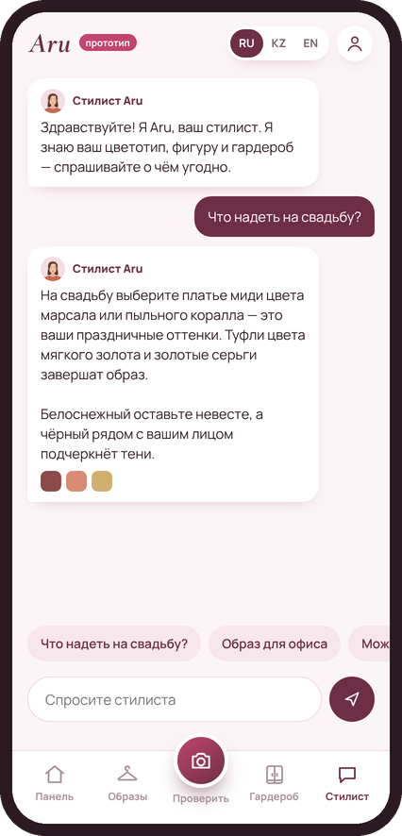


Свой стилист в чате — в любую минуту
Он уже знает её цветотип, фигуру и гардероб, поэтому отвечает лично ей.
Вопросы своими словами
«Что надеть на той?», «Можно ли мне чёрный?»
Ответ с цветами
Под каждым советом — образцы оттенков
Быстрые вопросы
Готовые подсказки одним касанием

Slide 11
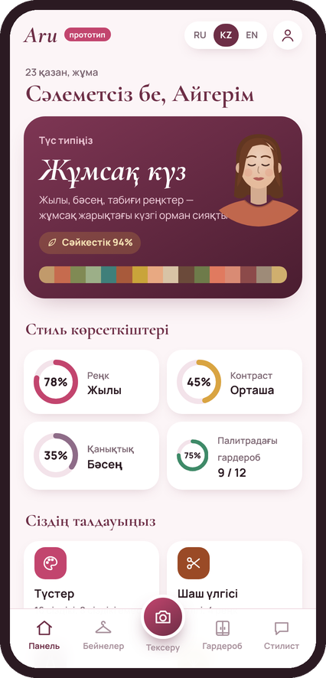
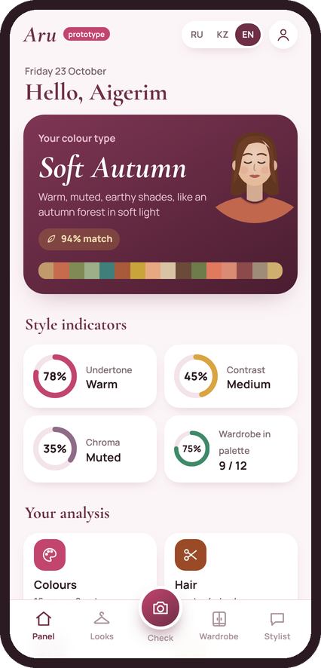
Три языка с первого дня
Русский
Қазақша
English
Переключение одной кнопкой — весь интерфейс и все советы на выбранном языке.

Slide 12
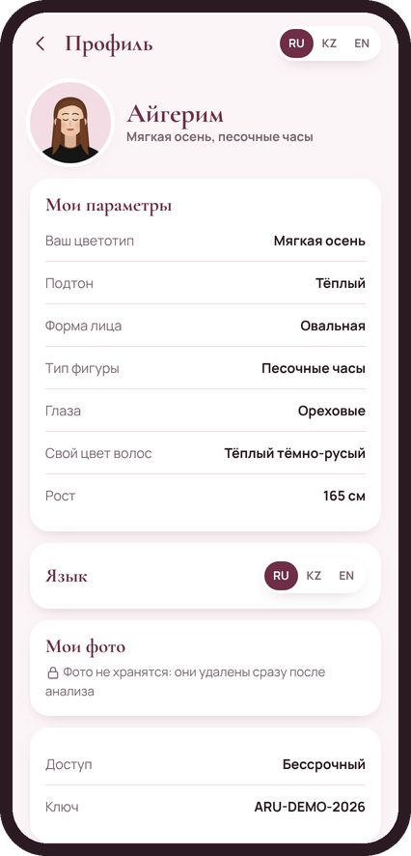




Доступ по ключу, фото под защитой
Без подписки и без лишних страхов.
Разовая оплата — ключ навсегда
Оплата в долларах через Gumroad
Фото удаляются после анализа
Кнопка «Удалить мои фото» всегда под рукой
Стиль-паспорт в PDF
Её разбор можно сохранить и распечатать
Seri — мужская версия
Тот же стилист для мужского гардероба

Slide 13





От прототипа к первым продажам
Прототип
Живой ИИ-разбор
Пилот
Запуск
Seri
Все экраны и сценарии
Анализ реальных фото через Claude или Gemini
Первые пользовательницы и их отзывы
Instagram, TikTok, оплата через Gumroad
Мужская версия
готово

Slide 14
Откройте прототип — и решим, каким станет Aru
Всё нажимается: смените язык, сделайте тест драпировки, сфотографируйте любую вещь. Что поправить — правим, и строим рабочую версию.

